Slide 1
Infraestrutura de apoio aos SI

Slide 2
Infraestrutura de TI
A infraestrutura de TI consiste nos componentes e serviços que fornecem a base para sustentar todos os sistemas de informação de uma organização.
Os componentes da infraestrutura de TI são:
Hardware
Serviços
Software
Gerenciamento de dados
Tele- comunicação

Slide 3
Componentes da TI

Slide 4
Infraestrutura da Tecnologia da Informação
A tecnologia da informação é um conjunto de componentes tecnológicos individuais, normalmente organizados em sistemas de informações baseados em computador
Os “componentes tecnológicos” constituem a infraestrutura de TI e são compostos por:
Software
Hardware
Gerencia-mento de dados
Tele-comunicação
Serviços
A infraestrutura de TI consiste nos componentes e serviços que fornecem a base para sustentar todos os sistemas de informação de uma organização

Slide 5
Hardware
Hardware consistem em qualquer equipamento que é utilizado nas atividades de entrada, processamento, armazenamento e saída de um sistema de informação.

Slide 6
Por que informar-se sobre o hardware?
Organizações que não fazem um investimento inteligente em hardware ficarão paradas com equipamentos obsoletos que não são confiáveis e não podem se aproveitar dos últimos avanços em software. dffdf Esse hardware obsoleto pode colocar uma organização em desvantagem competitiva.
Os gerentes devem ser capazes de fazer boas perguntas e avaliar as opções quando consideram fazer um investimento em hardware para sua área de negócios
Ao tomar uma decisão sobre hardware, as considerações mais importantes de uma empresa deveriam ser a respeito de como o hardware poderia apoiar os objetivos dos sistemas de informação e as metas da organização

Slide 7
Dispositivos de entrada

Slide 8
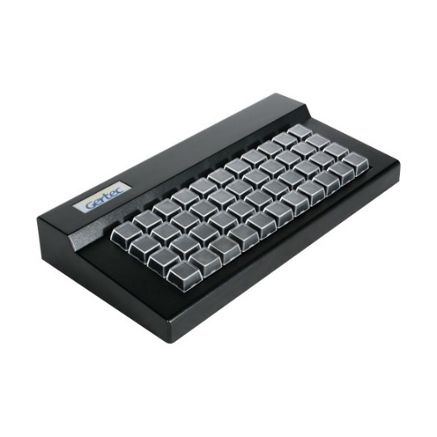
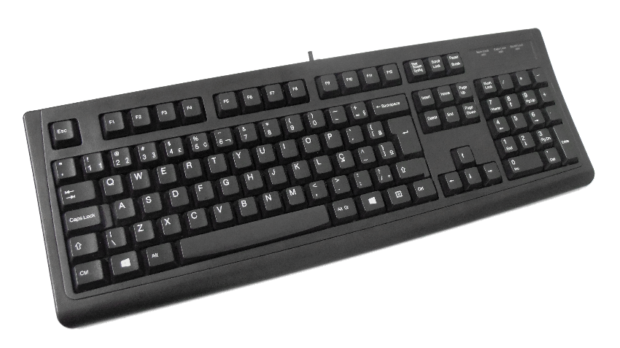
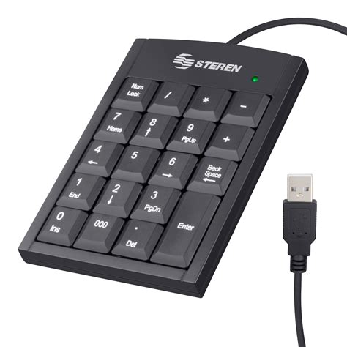
Dispositivos de entrada

Slide 9
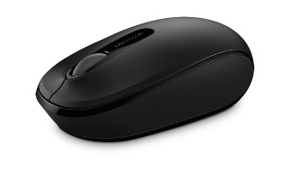
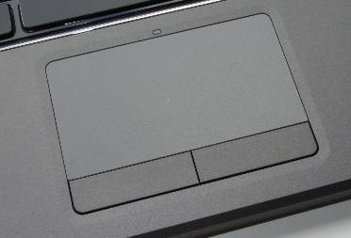
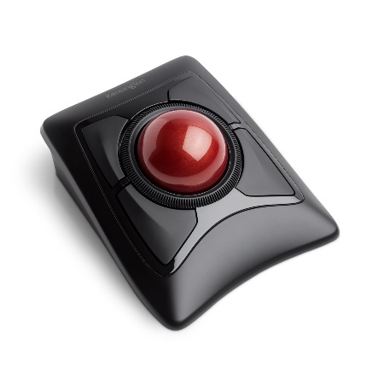
Dispositivos de entrada
Superfície que reconhece toques
Touchpad
Mesma funcionalidade do mouse
Maior sensibilidade (precisão)
Provoca menos lesões por esforço repetitivo (LER/DORT)
Trackball

Slide 10
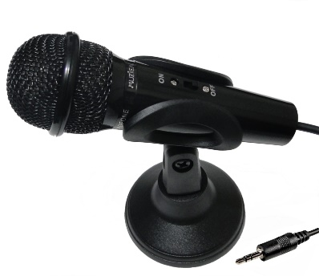
Dispositivos de entrada
O microfone pode ser usado com programas de reconhecimento de voz:
Programa que interpreta a fala humana
Alguns sistemas exigem um “treinamento do sistema”
Outros se limitam a reconhecer um pequeno vocabulário de palavras
Microfone
Notes:
Exemplo: Bradesco

Slide 11
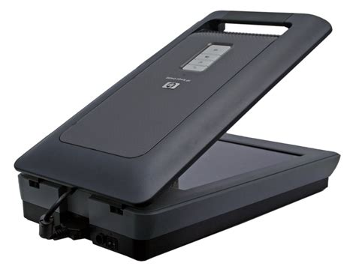
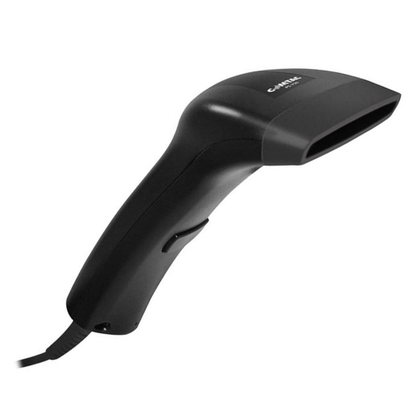
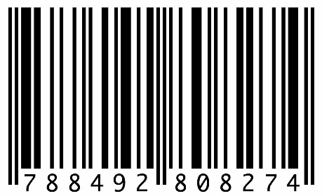
Dispositivos de entrada
Usado para digitalizar documentos
Scanner ótico
O Brasil utiliza o sistema de código de barras EAN (European Article Numbering).
Leitor de código de barras
Notes:
CCD
Leitor de infravermelho emite luz que é refletida de volta para o leitor, que traduz em dados.

Slide 12
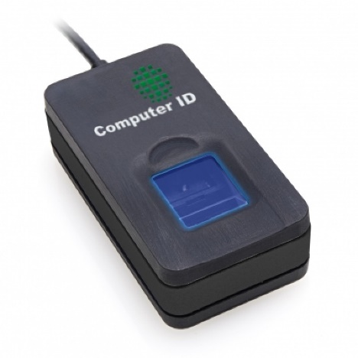
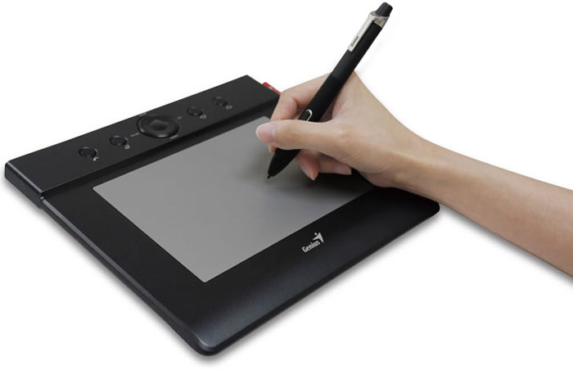
Dispositivos de entrada
Leitura de digitais
Mesa digitalizadora

Slide 13
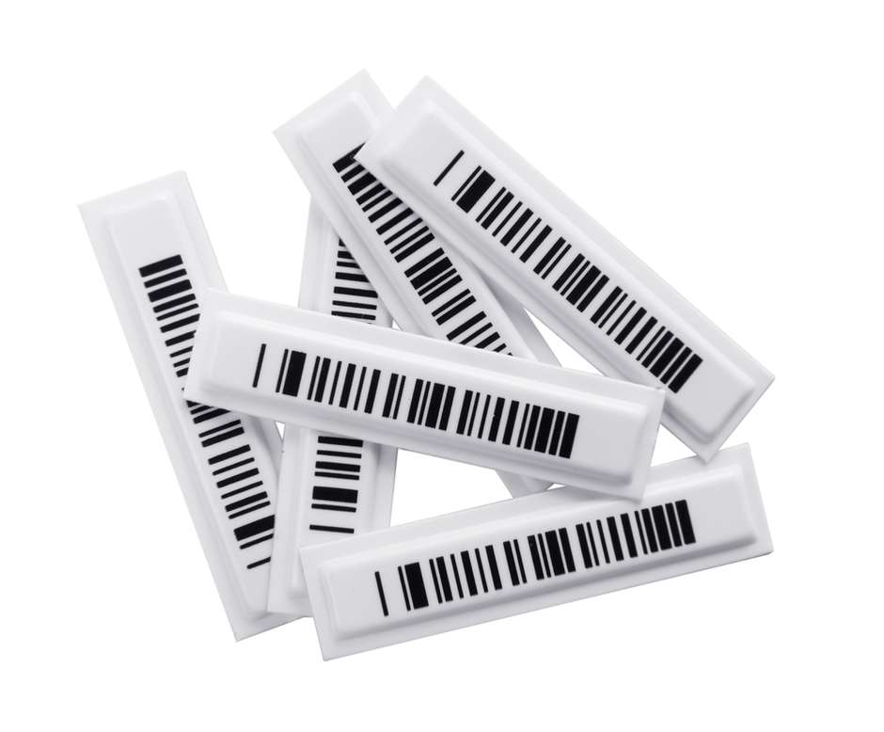
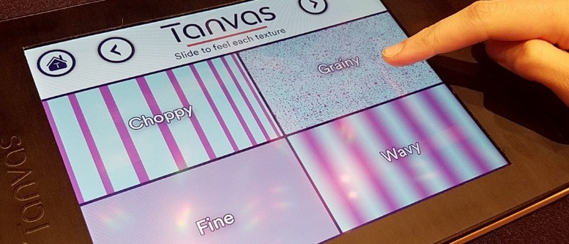
Dispositivos de entrada
Veículos
Sem parar
Indústria
Manter controle do estoque
Comércio
Self-service
RFID
Telas sensíveis ao toque

Slide 14
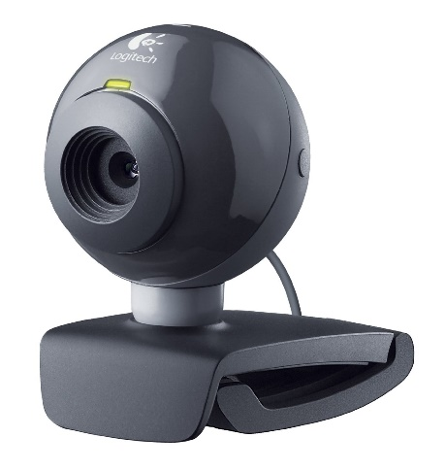
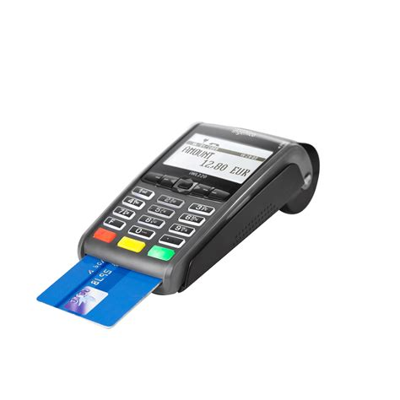
Dispositivos de entrada
Aplicações:
Reconhecimento de imagens
POS – point of sale
Notes:
Face
Placa de veículo
----
Ver vídeo do kinect

Slide 15
Dispositivos de saída

Slide 16
Dispositivos de saída
O dispositivo de saída é um hardware utilizado para fornecer informação
A saída de um sistema pode ser a entrada de outro sistema

Slide 17
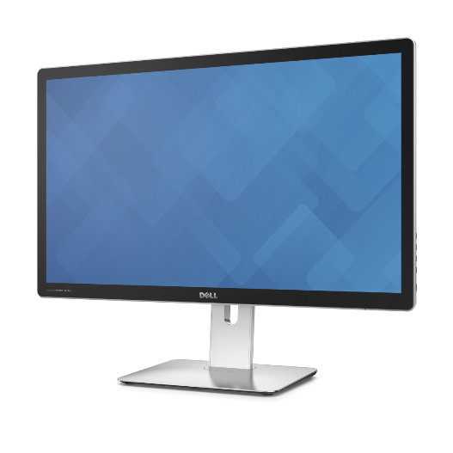
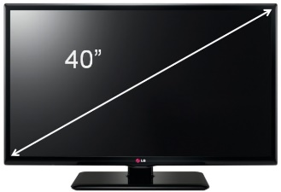


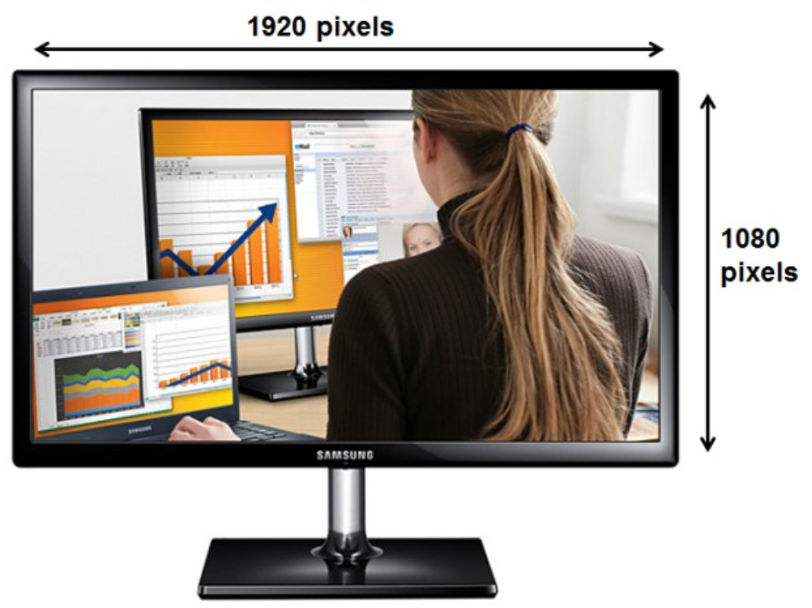
Dispositivos de saída
Características
Tamanho: medida diagonal
As imagens são desenhadas numa matriz.
Cada ponto da matriz é chamado de pixel.
Quanto mais pixels por polegada quadrada (PPI), maior a resolução (definição) da imagem.
Monitores
Resolução:
Full HD : 1920 x 1080 pixels
HD: 1280 x 720
4K/UHD: 3840 x 2160

Slide 18
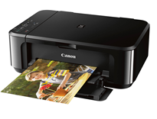
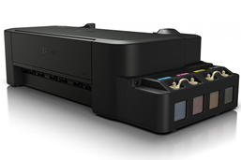
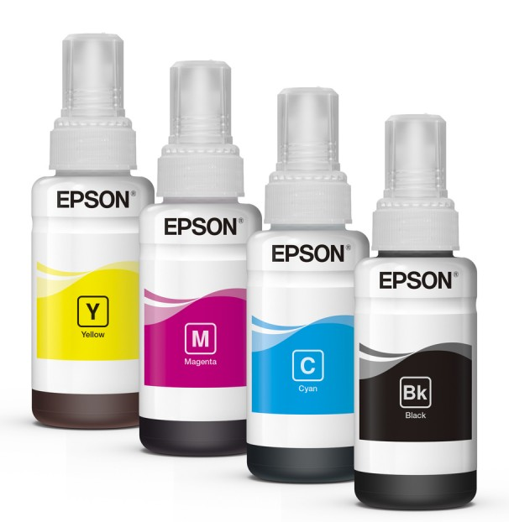
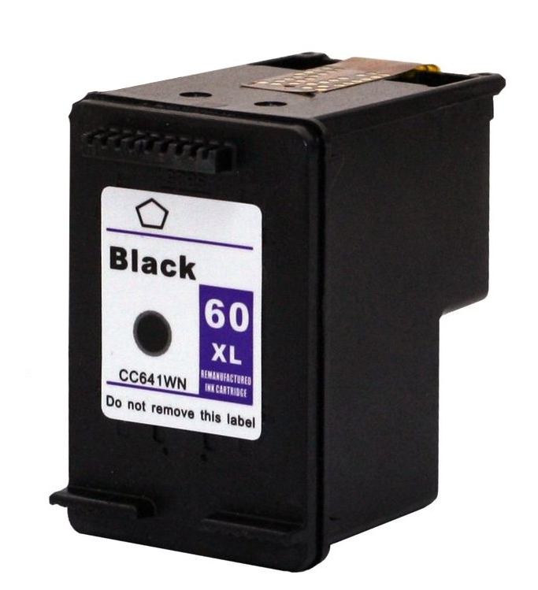
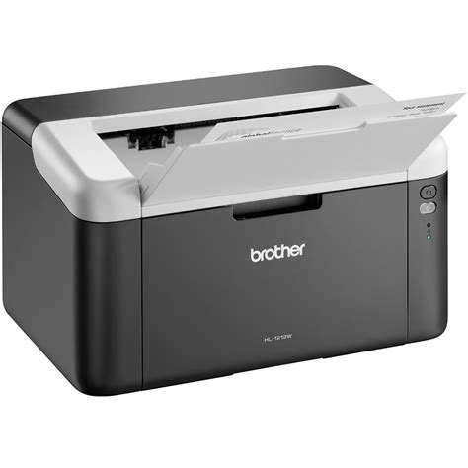
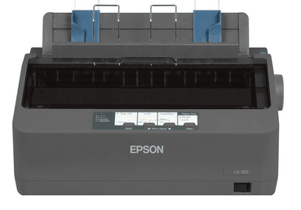
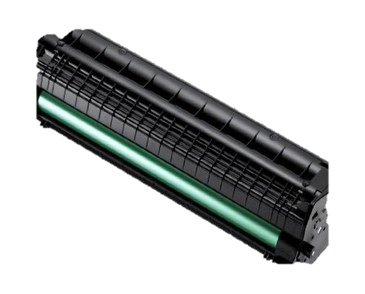
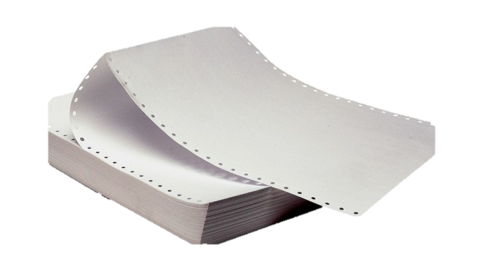
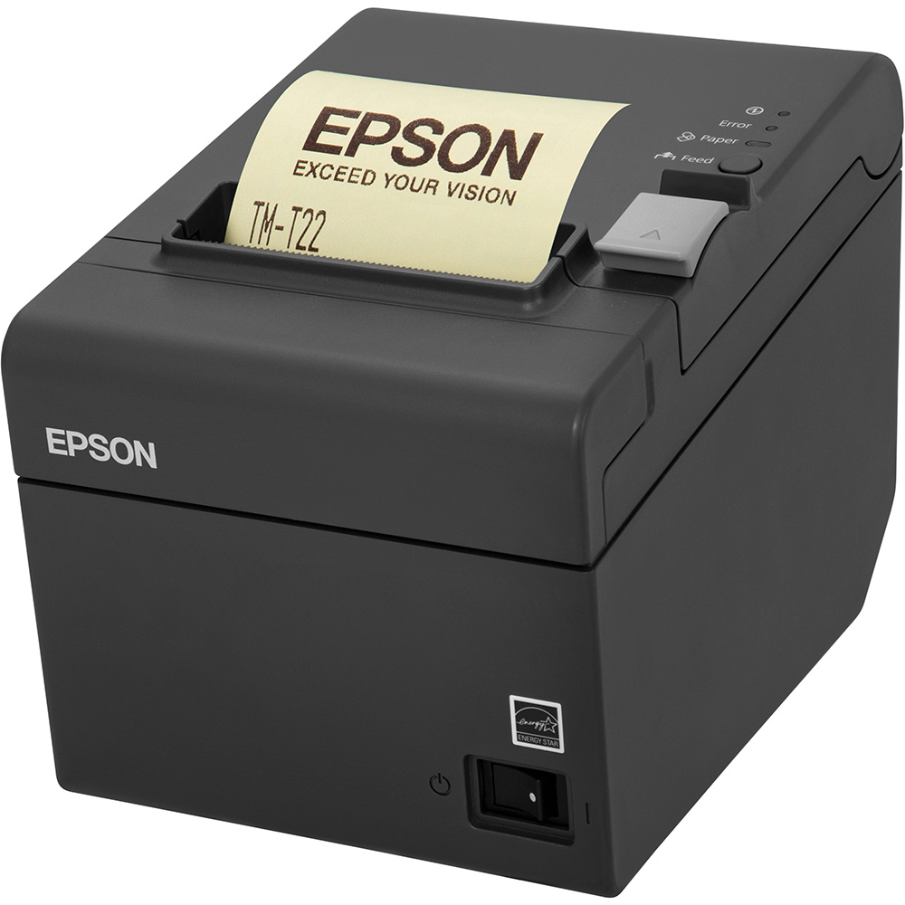
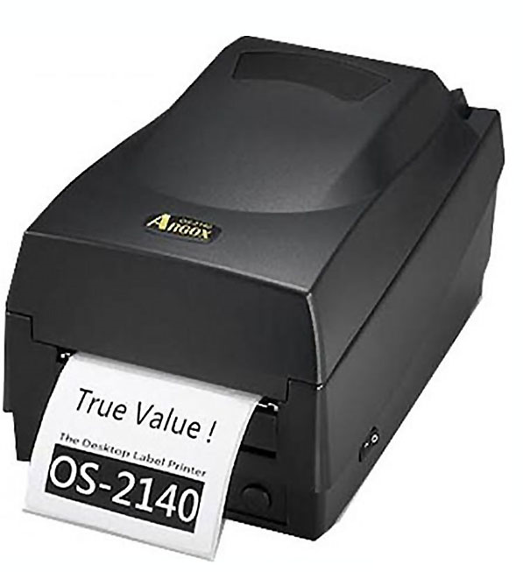
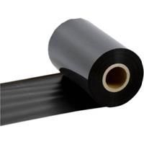
Dispositivos de saída
Boa qualidade de impressão, inclusive coloridas
Velocidade de impressão intermediária
Bom peço do equipamento, mas alto custo do cartucho
Jato de tinta com tanque
Jato de tinta
Ótima qualidade de impressão
Impressão resistente
Alta capacidade de impressão
Maior velocidade de impressão
Mais caras
Baixa qualidade
Baixo custo de impressão
Baixa velocidade de impressão
Laser
Matricial
Boa qualidade de impressão
Não precisa de tinta
Baixa velocidade
Econômica
Ótima qualidade de impressão
Baixa velocidade
Econômica
Térmica
Transferência térmica
Notes:
Ribbon

Slide 19
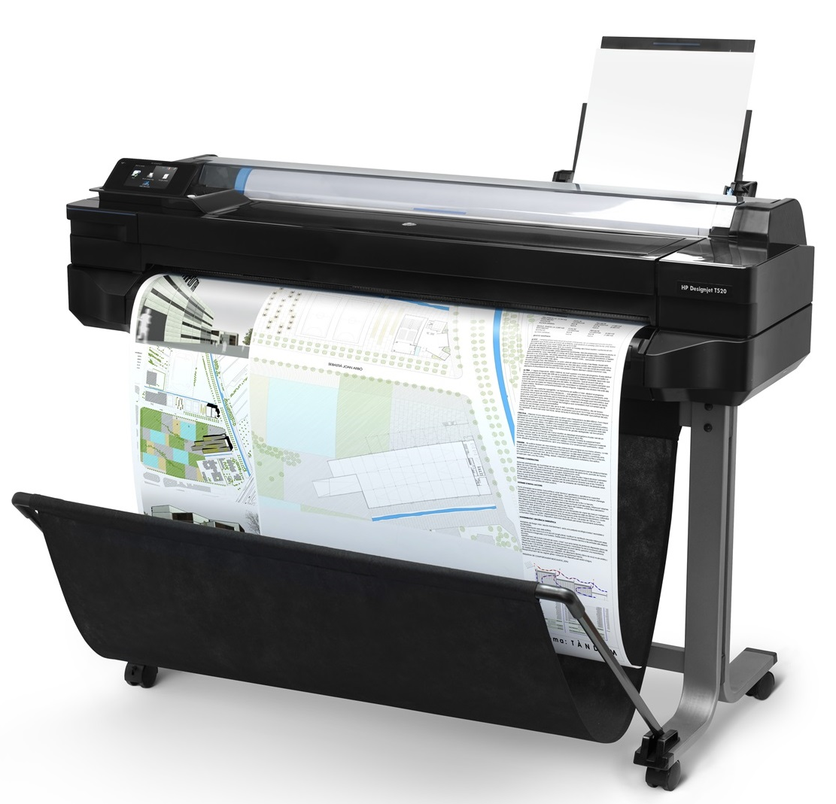
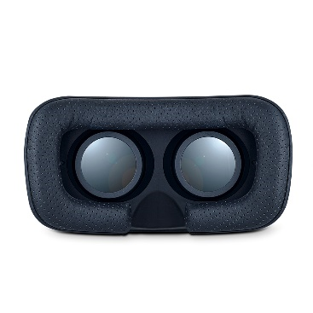
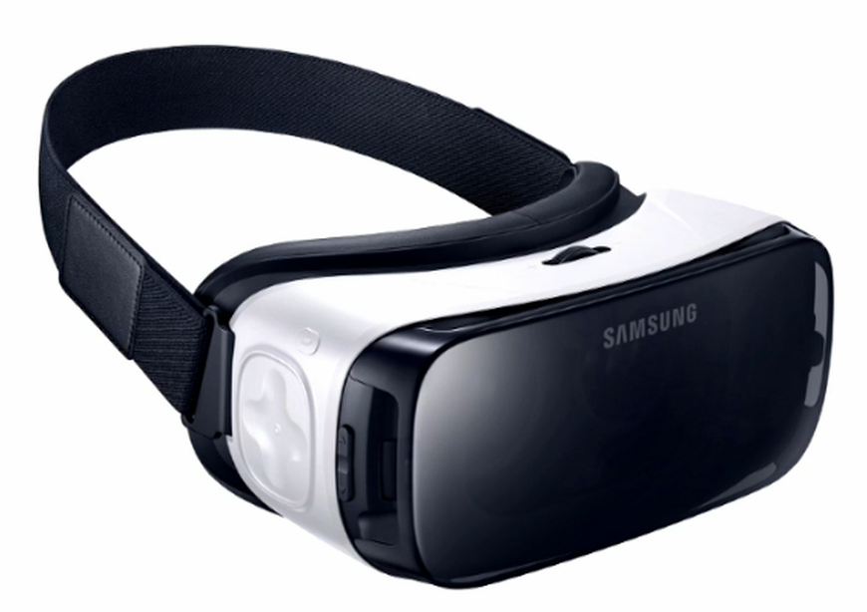
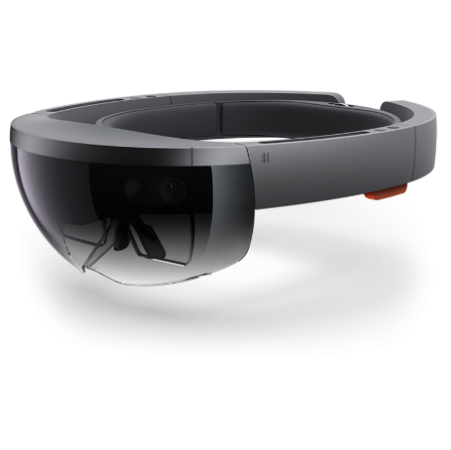
Dispositivos de saída
Podem ter até 5 m de largura de impressão
Impressão de painéis
Plotter
Exige computador com alta capacidade de processamento
Caros
Óculos de realidade virtual
Óculos de realidade aumentada
Plotter
Notes:
Imersão

Slide 20
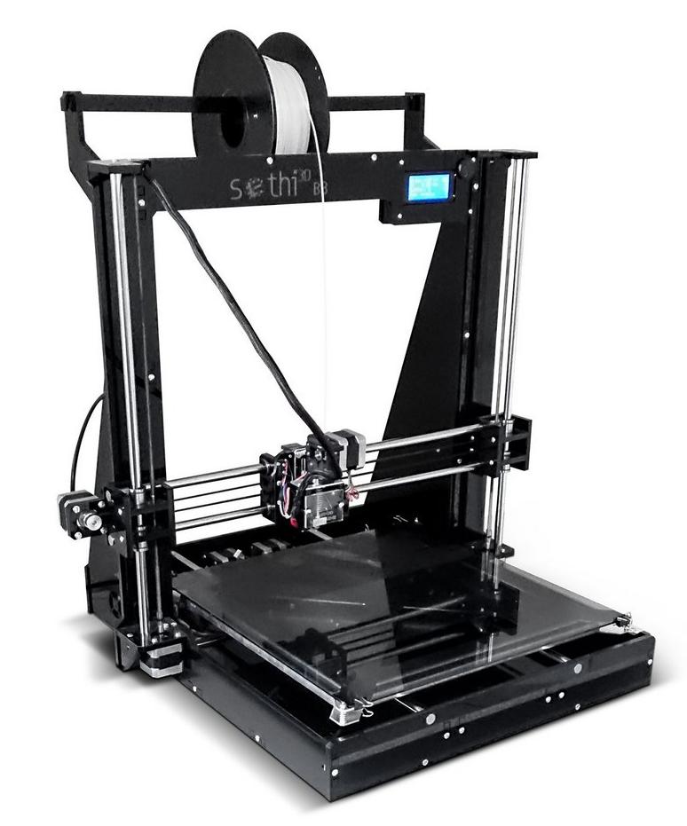
Dispositivos de saída
Auxilia na prototipagem, permitindo validar o projeto, como proporção de peças, conforto, segurança e funcionamento.
Impressora 3D

Slide 21
Processamento (computadores)

Slide 22
Arquitetura de Von Neumann
Publicado em 1944 por John Von Neumann, descreve o funcionamento de um computador eletrônico.
Entrada
Um programa de computador possui um conjunto de instruções
Para um programa ser executado, o programa deve ser carregado na memória
A Unidade de processamento busca uma instrução da memória e a executa
A instruções pode fazer uso dos dispositivos de entrada e saída
Memória
Unidade de Processamento
Saída

Slide 23
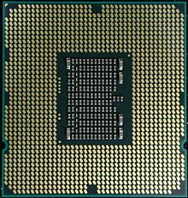
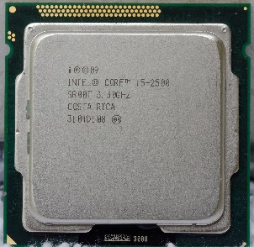
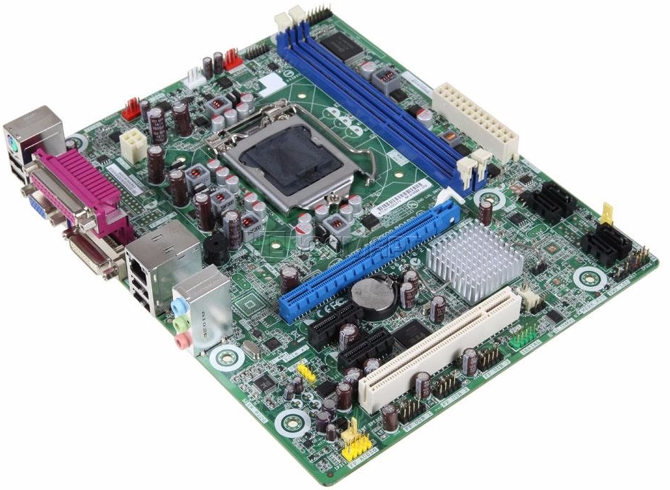
Processamento de dados
A operação de transformar dados em informações é realizada por um dispositivo chamado unidade central de processamento (UCP) ou CPU.
Placa mãe
CPU
A CPU é formada por transistores

Slide 24
Processamento de dados
As CPUs diferenciam entre si através de várias características:
Frequência de processador (velocidade ou clock). Indica a capacidade da CPU processar informações.
Número de cores: O core é um núcleo do processador. Em geral, varia de 1 à 8 cores.
Cache: memória auxiliar

Slide 25
CPUs Intel
Modelo | Cores | Características
Core i3 | 2 à 4 | Menor consumo elétrico
Core i5 | 2 à 6 | Uso intermediário
Core i7 | 4 à 8 | Alto desempenho
Core i9 | 6 à 18 | Altíssimo desempenho
Xeon | 6 à 22 | Altíssimo desempenho. Voltado para uso de servidores
Fonte: https://en.m.wikipedia.org/wiki/Intel_Core

Slide 26
Processamento
Os computadores podem ser utilizados para uma variedade de softwares, sendo divididos em dois grupos:
Computadores utilizados por um único usuário
Computadores utilizados por vários usuários simultaneamente

Slide 27
Tipos de computadores

Slide 28
Tipos de computadores
Os computadores podem variar de tamanho, desde computadores de mão até computadores que ocupam um sala.
Computadores de mão
Computadores destinados a um único usuário e de fácil portabilidade, pois tem tamanho pequeno. Exemplo típico: smartphone e tablets.
Computadores portáteis
Enquadram-se: notebooks/laptops, ultrabooks (até 1,4 KG), tablet PC conversíveis.

Slide 29
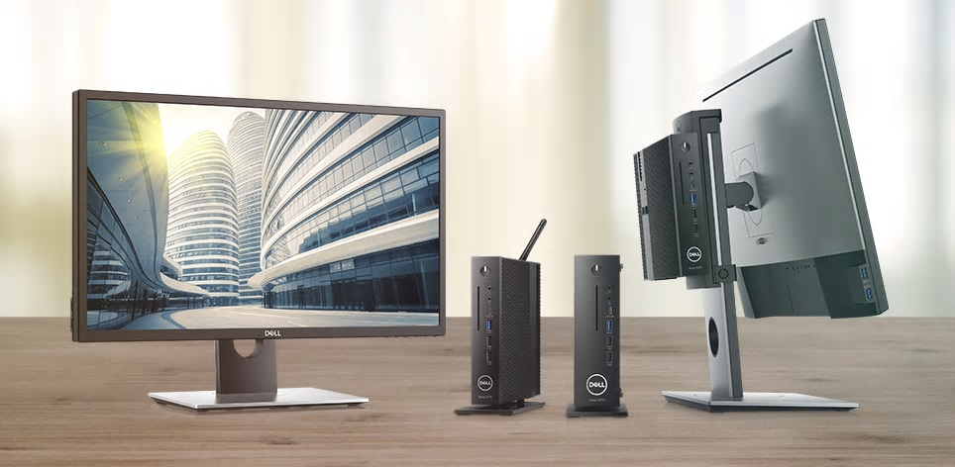
Tipos de computadores
Thin Client (cliente magro)
Computador de baixo custo, administrado de forma central. Tem capacidade limitada: não possuem dispositivo de armazenamento e baixa capacidade de processamento.
Os thin clientes baixam software de uma rede quando necessário. Isso torna a assistência, distribuição e atualização das aplicações do software mais fáceis e menos custosas.

Slide 30
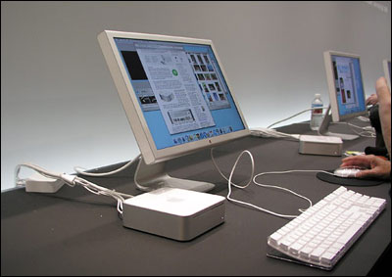
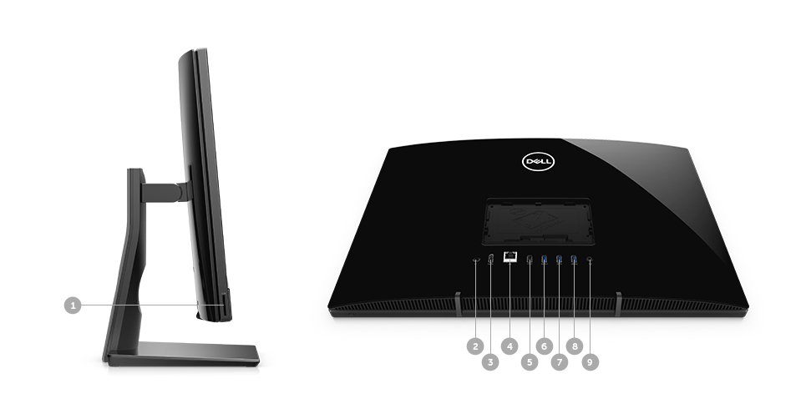
Tipos de computadores
Computadores de mesa (desktop)
São os sistemas computacionais voltados para um usuário único.

Slide 31
Tipos de computadores
Estações de trabalho (workstation)
Mais poderosas que os computadores pessoais, mas o pequena o bastante para ser acomodada em uma mesa
Utilizam CPUs mais poderosas e monitores de resolução extremamente altos
Usadas por usuários de engenharia e técnicos que executam projetos de computação com muitos cálculos matemáticos

Slide 32
Tipos de computadores
Servidores
É um computador utilizado por muitos usuários
Possuem grande memória e capacidade de armazenamento
Componentes altamente resistentes
Os servidores permitem escalabilidade, que consiste em aumentar a capacidade de processamento para lidar com mais usuários, mais dados ou mais transações.
A escalabilidade é aumentada adicionando mais processadores, memória

Slide 33
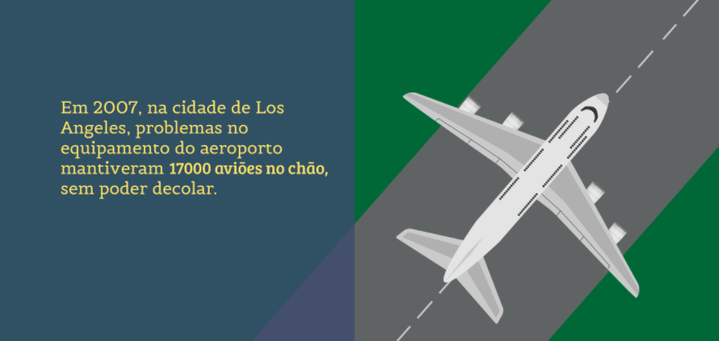
Estudo de caso

Slide 34
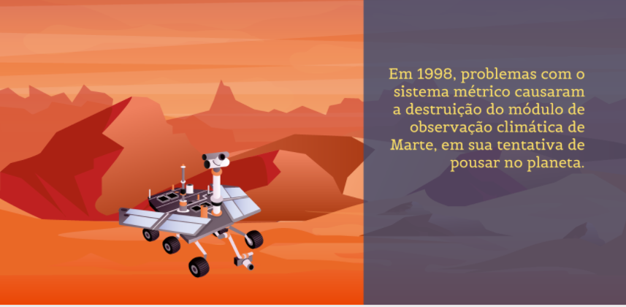
Estudo de caso

Slide 35
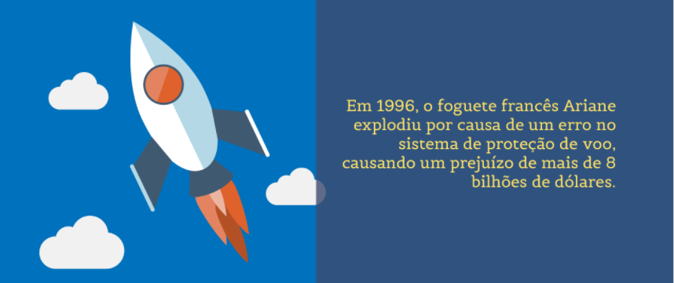
Estudo de caso

Slide 36
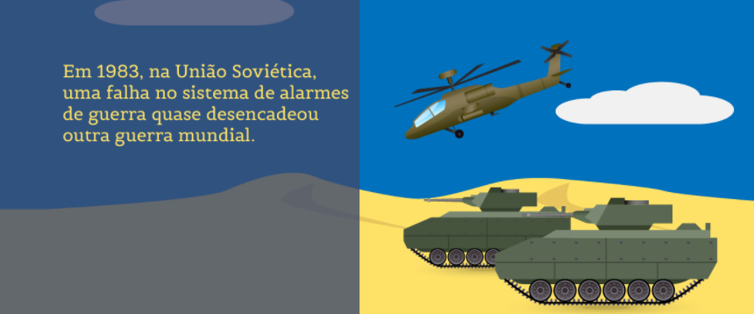
Estudo de caso

Slide 37
Estudo de caso
Independente das causas desses e outros desastres, sejam eles de hardware ou software – especificações ausentes, hardwares não testados completamente e autorizados etc.
O fato é que trabalhar com esses elementos traz muitas responsabilidades.
Tudo que você faz deve ser testado (mais de uma vez), autorizado e certificado.
Quando se trabalha com sistemas, em alguns casos, não se sabe onde e como eles serão utilizados.

Slide 38
Estudo de caso
Independente das causas desses e outros desastres, sejam eles de hardware ou software – especificações ausentes, hardwares não testados completamente e autorizados etc.
O fato é que trabalhar com esses elementos traz muitas responsabilidades.
Tudo que você faz deve ser testado (mais de uma vez), autorizado e certificado.
Quando se trabalha com sistemas, em alguns casos, não se sabe onde e como eles serão utilizados.

Slide 39
Infraestrutura de apoio aos SI

